Slide 1
二维工艺系统
基于 2D 工艺图纸的 AI 智能工艺规程生成系统
2026 年 6 月
VLM 视觉提取
RAG 检索增强
SSE 流式输出
SVG 标注

Slide 2
项目背景
行业痛点与系统定位
行业痛点
系统定位
效率低
传统工艺规程编写依赖人工经验，单件耗时 1-2 小时
用 AI 替代重复劳动，让工艺工程师聚焦核心判断
易遗漏
输入
2D 工艺图纸（PDF/PNG/JPG） ）
2D 图纸特征提取纯靠手工，尺寸公差、粗糙度等易漏项
难复用
输出
结构化工艺规程 （工序号、工种、工序内容）
工艺知识分散在个人经验和 Excel 表格中，难以传承
重复劳动
核心
VLM 视觉特征提取 + RAG 知识库检索增强生成
同类零件重复编写工艺规程，浪费大量工时

Slide 3
系统概述
核心业务流程与系统价值
上传图纸 /模型
→
AI 特征 提取
→
人工审阅 确认
→
工艺规程 生成
→
导出 /入库
系统价值对比
维度 | 传统方式 | 智能系统
特征提取 | 人工逐项标注，30-60min | AI 自动提取，2-5min
工艺编写 | 参考手册手写，1-2h | RAG+LLM 生成，1-3min
知识复用 | 依赖个人经验 | 知识库统一管理
质量一致性 | 因人而异 | 标准化模板+AI辅助

Slide 4
技术架构
技术栈与架构特点
层次 | 技术
页面结构 | HTML5 + CSS3 + 原生 JavaScript
3D 预览 | Three.js + GLTFLoader
标注工具 | 自研 SVG BoundingBox 标注模块
PDF 导出 | Vue 3 + jsPDF + OPPOSans 中文字体
后端通信 | Fetch API + SSE 长连接
后端服务 | Python Flask + SQLite
AI 能力 | VLM 视觉语言模型 + RAG 检索增强
架构特点
单页应用
侧栏导航 + 页面切换，无刷新跳转
流式通信
SSE 长连接实时推送进度和工艺输出
打字机动画
逐行逐字符输出工艺规程，模拟真人编写
多库隔离
公共库（只读）+ 用户私有库（可编辑）
特征缓存
按文件 hash 缓存，重复上传秒级响应
零构建依赖
全量原生开发，无需 Node/Webpack

Slide 5
功能总览
四大核心模块与辅助功能
工艺入库
工艺生成
历史记录
数据库浏览
ZIP 工艺包批量导入知识库 支持新建库/选择已有库 替换/保留旧版冲突模式 实时进度 + 匹配结果
上传图纸 AI 自动提取特征 YOLO 自动检测标注 RAG 检索 + LLM 生成工艺 打字机动画逐行输出
浏览所有历史生成任务 统计概览（总数/完成/工序） 快照回看 + 2D 预览 批量管理 + 分页筛选
浏览编辑知识库记录 多库隔离（公共/私有） 三栏布局（筛选/列表/详情） 支持记录编辑和删除
辅助功能
• SVG 矢量标注工具（YOLO + 人工）
• 2D 图纸预览
• PDF 工艺卡片导出（jsPDF）
• 特征缓存机制（重复上传加速）

Slide 6
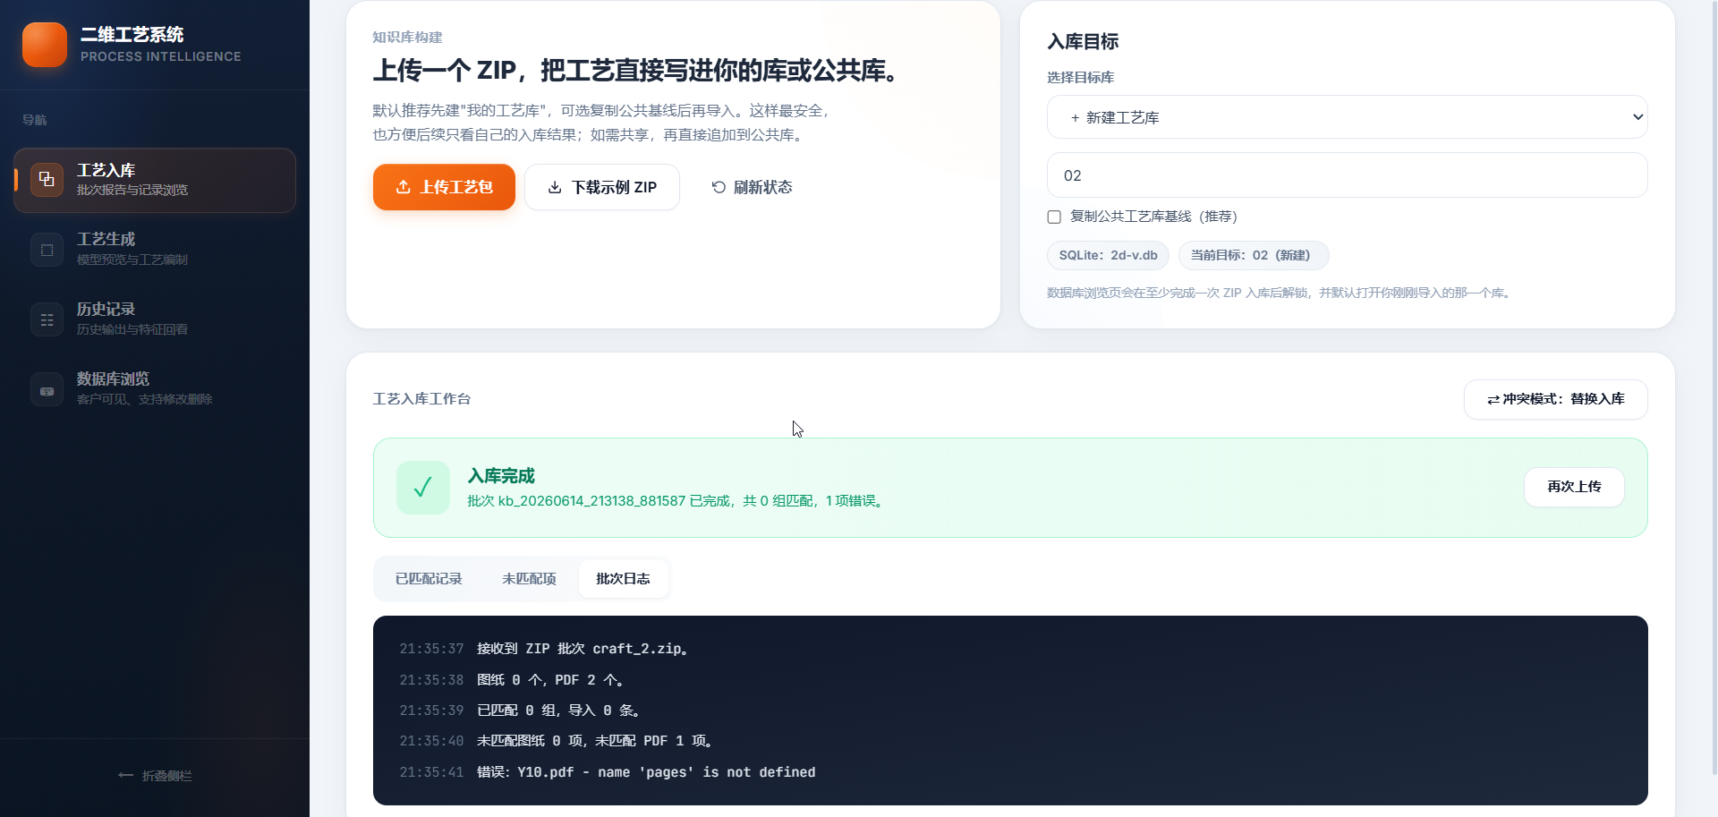
工艺入库
ZIP 工艺包批量导入知识库
核心特性
• 入库目标：支持选择已有库或新建私有工艺库
• 冲突模式：替换入库 / 保留旧版
• 实时进度：空闲 → 上传中 → 解析中 → 入库中 → 完成
• 结果展示：已匹配记录、未匹配项、批次日志三个 Tab
入库流程
选择 ZIP 文件
→
选择目标库 冲突模式
→
系统解析 匹配内容
→
逐条入库
→
显示匹配 结果日志

Slide 7
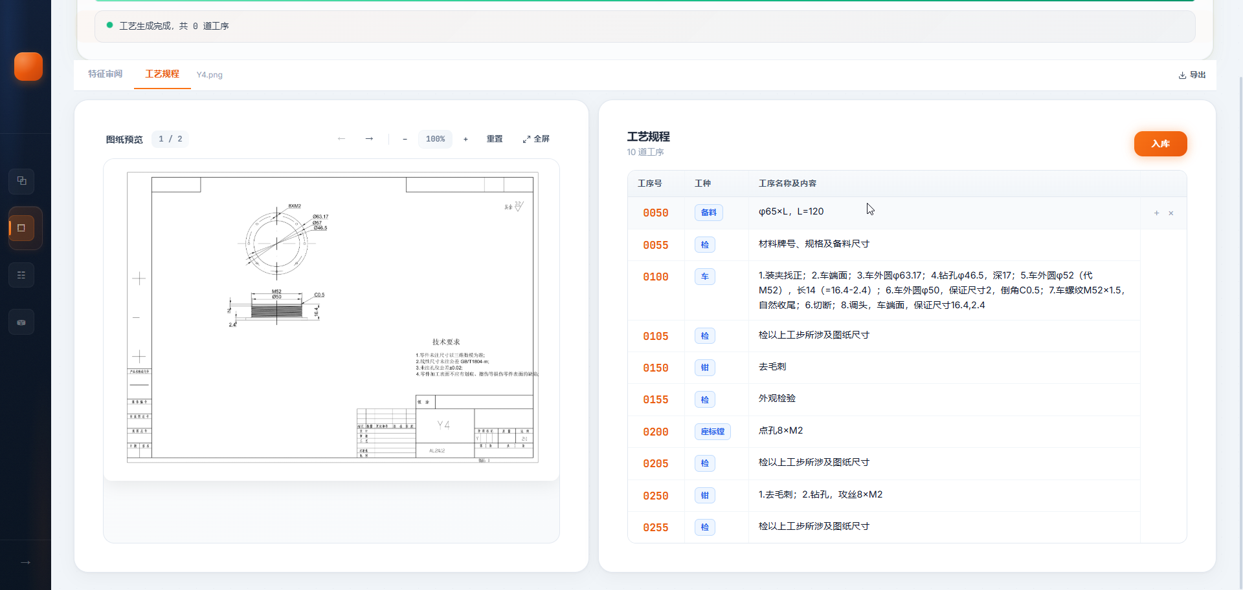
工艺生成
上传图纸 → AI 提取 → 生成工艺规程
完整流程
① 上传图纸
→
② AI 提取
→
③ YOLO 检测
→
④ 人工审阅
→
⑤ 工艺生成
→
⑥ 流式输出
PDF/PNG/JPG
VLM 视觉分析
自动标注特征
确认/修改特征
RAG+LLM
打字机动画
界面布局
• 左侧：图纸预览（支持多页翻页、缩放、全屏）
• 右侧：特征审阅 Tab + 工艺规程 Tab
• 顶部：统一进度条 + 阶段提示（呼吸灯动画）
• 底部：工具栏（上传/选择知识库/特征缓存/重置）

Slide 8
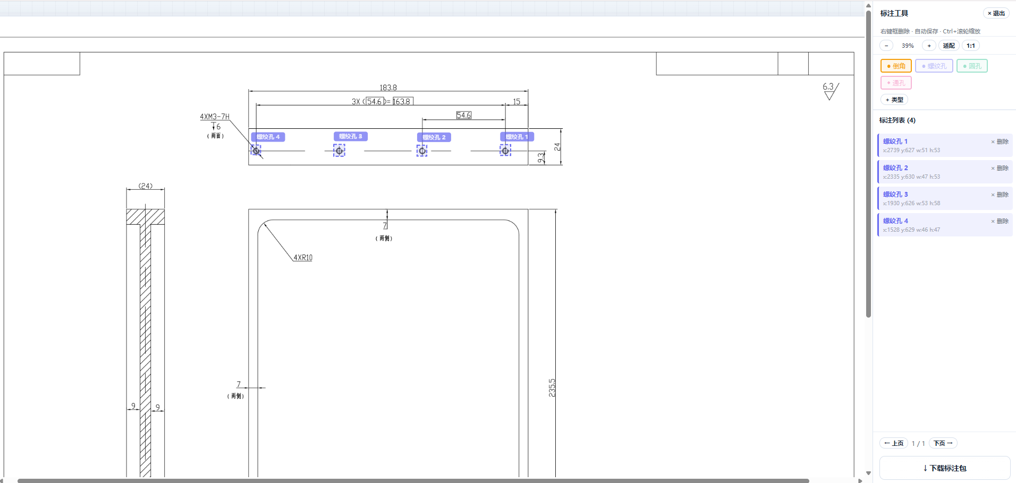
标注工具
YOLO 自动检测 + 人工精修标注
核心能力
• YOLO 自动检测
AI 自动识别倒角、螺纹孔、圆孔等特征
• 人工标注
鼠标拖拽绘制矩形框，右键删除
• 标签系统
内建 3 类标签 + 自定义标签（持久化）
• 多页支持
PDF 多页独立标注，切换自动保存
• 缩放适配
Ctrl+滚轮缩放，适应视口/100%
• 双向联动
画布点击↔列表点击，自动滚动定位
标签 | 颜色 | 键名
倒角 | #f59e0b | chamfer
螺纹孔 | #6366f1 | threaded_hole
通孔 | #10b981 | through_hole
自定义 | 循环色池 | 用户自定义
• 自动保存
1s 防抖 + sendBeacon 页面关闭兜底
• 导出
标注数据导出为 ZIP

Slide 9
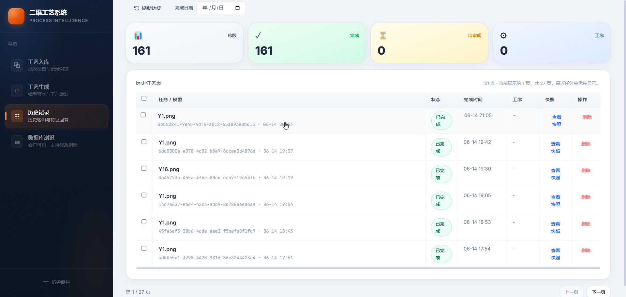
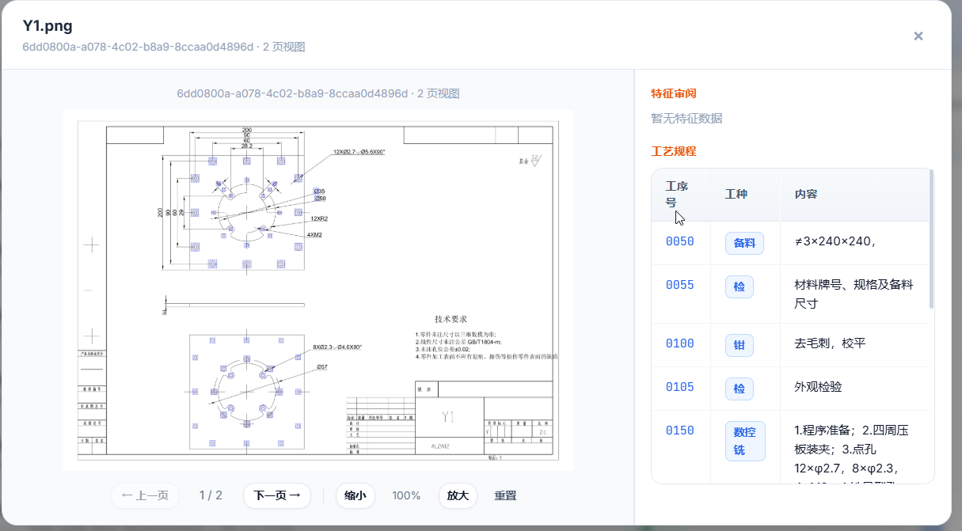
历史记录
浏览所有历史工艺生成任务
核心特性
• 统计概览：总任务数、已完成数、待审阅数、总工序数
• 任务列表：任务名、状态、完成时间、工序数
• 快照回看：分栏预览（左图右文），支持图片缩放/翻页
• 批量管理：多选删除、按日期筛选、分页浏览
任务状态体系
状态 | 含义
排队中 | 等待处理
图纸分析中 | AI 正在提取特征
特征审阅中 | 等待人工确认
工艺生成中 | RAG+LLM 生成工艺
已完成 | 工艺规程已生成
失败 | 处理异常

Slide 10
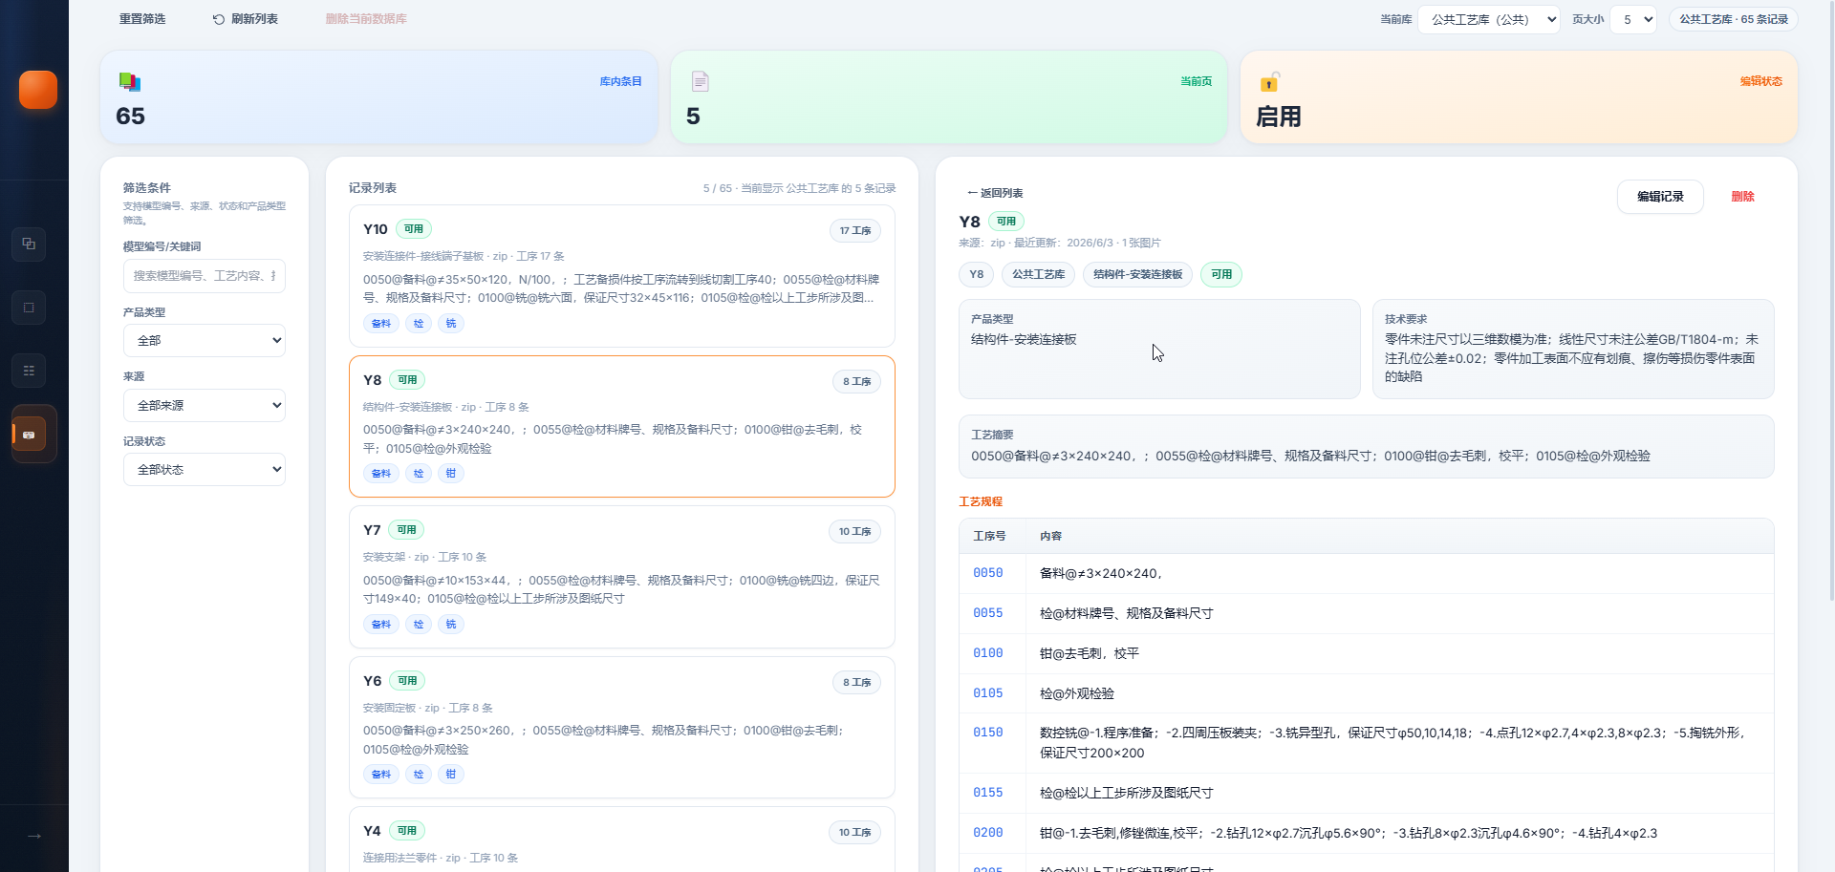
数据库浏览
知识库管理与工艺记录编辑
核心特性
• 访问控制：默认锁定，需先完成一次 ZIP 入库解锁
• 多库架构：公共工艺库（只读）+ 用户私有库（可编辑）
• 三栏布局：左侧筛选、中间记录列表、右侧详情
• 筛选维度：关键词、产品类型、来源、状态
• 详情编辑：记录元数据、模型快照、工艺内容、特征报告
• 操作：编辑记录、删除废表、删除整个用户库
知识库隔离
库类型 | 权限 | 用途
公共工艺库 | 只读 | 全局共享基线
用户私有库 | 读写 | 个人工艺积累

Slide 11
AI 核心能力
VLM 视觉提取 + RAG 检索增强生成
VLM 视觉特征提取
RAG 检索增强生成
输入：2D 工艺图纸（PDF/PNG/JPG）
① 知识库检索
输出：结构化特征报告
在工艺知识库中检索相似工艺记录
尺寸公差
表面粗糙度
② 特征融合
形位公差
材料信息
结合 AI 特征报告和检索结果
加工要求
热处理要求
③ LLM 生成
大语言模型生成结构化工艺规程
特征缓存机制
按文件 hash 判断是否为同一份图纸，开启后跳过 VLM 特征提取， 直接返回上次结果，加速重复上传场景。
④ 流式输出
SSE 推送 + 打字机逐行输出
输出格式：工序号 @ 工种 @ 工序内容

Slide 12
感谢聆听
THANK YOU
二维工艺系统
VLM 视觉提取
RAG 检索增强
SSE 流式输出
SVG 标注工具

